Slide 1

沟通的过程与方式
选自：模块6沟通技巧，任务1识别沟通条件
管理学基础
管理学基础

Slide 2


Slide 3

内容
01 学习目标
02 内容讲授
03 总结

Slide 4
01 学习目标
02 内容讲授
03 总结
知识目标
掌握沟通过程、方式的内容
学习目标
能力目标
能进行有效沟通

Slide 5
内容
01 学习目标
02 内容讲授
03 总结

Slide 6
01 学习目标
02 内容讲授
03 总结
内容大纲
一 、沟通的过程
二、沟通方式

Slide 7

01 学习目标
02 内容讲授
03 总结
案例导入
“救命呀!”
任务情境
讨论：三个人谁能得救？
“妈呀！手机受潮了！”

Slide 8


01 学习目标
02 内容讲授
03 总结
任务分析
小李，明天一起去看画展行吗？
信息内容
嗯……这个我得看看日程安排。
附加条件
1
发送者发出的信息应完整准确
2
接受者能接受到完整信息并能够正确理解这一信息
接受者愿意以恰当的形式按传递过来的信息采取行动
3
信息发送者
信息接受者
传递信息的渠道或方法

Slide 9
01 学习目标
02 内容讲授
03 总结
一、沟通的过程

Slide 10

01 学习目标
02 内容讲授
03 总结
一、沟通的过程
（一）信源
即信息源，也就是信息的发送者。
在沟通过程中，信息发送者决定信息传播的方式、内容，因此，信息发送者的素质及沟通经验是决定传播取得预期效果的首要因素

Slide 11

01 学习目标
02 内容讲授
03 总结
一、沟通的过程
（二）编码
即发送者把自己头脑中的想法（意图）转化成（加工）接受者能够理解的一系列信息传递符号（如：语言、文字、图表、照片、手势等）的过程

Slide 12
01 学习目标
02 内容讲授
03 总结
一、沟通的过程
明 年 工 作 计 划
添加
标题
编码受到四个条件的影响
1
技能
条件
2
态度
3
知识
4
价值观

Slide 13

01 学习目标
02 内容讲授
03 总结
【管理培训实践1】
——固有的思维模式
按照箭头指示的方向去看屏幕上的单词。如果你们读出来上面写了什么，请举手。
但是不要告诉任何人，也不要写下来。

Slide 14
01 学习目标
02 内容讲授
03 总结
【讨论】：
孩子们通常能很快地看出“FLY”，为什么成人反而不能快速看出呢？
【分析】：
我们已经习惯于“白底黑字”，对于“白底白字”反应自然相对慢些！

Slide 15
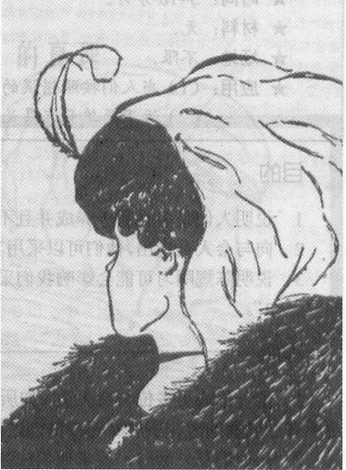
01 学习目标
02 内容讲授
03 总结
【管理培训实践1】
——固有的思维模式
认真观察左边的图片后，请回答：图片上的是老巫婆还是美少女。

Slide 16
01 学习目标
02 内容讲授
03 总结
【讨论】：
为什么不同的人得到的答案不同？熟对熟错？
【分析】：
角度不同，答案自然有所不同，也就无所谓对错，只是不够完整罢了。
启示
固有思维模式有时会给我们的工作造成阻碍，绕过阻碍的方法之一就是要换位思考或者说从多角度去观察和思考——提高沟通效果的又一途径。

Slide 17

01 学习目标
02 内容讲授
03 总结
一、沟通的过程
（三）信息
发送者把头脑中的想法，进行编码，就产生了信息——经过编码后的传播沟通的内容。
比如，当我们说的时候，说出的话就是信息；当我们写的时候，写出的内容就是信息；绘画的时候，画出的图画就是信息；做手势的时候，肢体动作、面部表情就是信息。

Slide 18

01 学习目标
02 内容讲授
03 总结
一、沟通的过程
（四）通道（信道）
指传送信息的通道或媒介物，由发送者选择。
面对面聊天的通道是口语、书面交流的通道是纸质文字、网上聊天的媒介是电子符号。

Slide 19
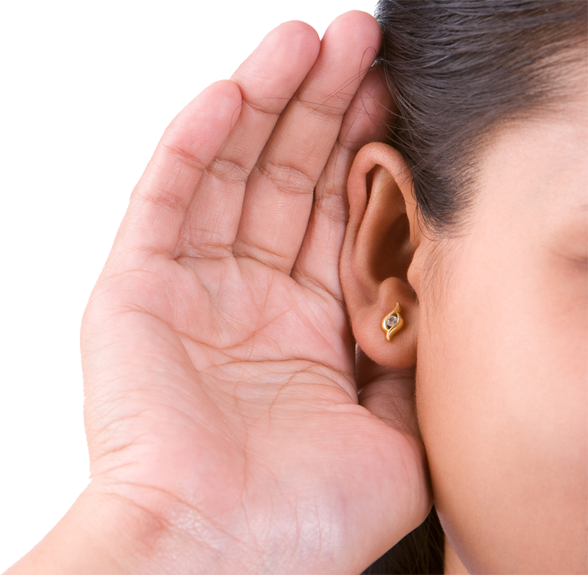
01 学习目标
02 内容讲授
03 总结
一、沟通的过程
（五）信宿（接受者）
信息的接受者是信息指向的客体，是传播的目标，有信息接受的决定权。
沟通效果很大程度上取决于接受者的社会背景、文化水平和心理性格特征。

Slide 20

01 学习目标
02 内容讲授
03 总结
一、沟通的过程
（六）解码
在信息被接受之前，接受者必须先将通道中加载的信息翻译成他理解的形式，这就是对信息的解码，即信息接受者依据自己的理解，对传通符号所负载的信息内容做出解释。
与编码相同，接受者的解码过程同样受到自己的技能、态度、知识和价值观的影响。

Slide 21
01 学习目标
02 内容讲授
03 总结
启示
沟通的第二步是接受者接受信息，并根据自己的水平和经验形成自己的理解。至于他的理解和发送者的本意是否一致就取决于接受者的水平和经验了。
因此，作为发送者，要想让接受者准确理解自己的想法，在沟通之前就应该了解沟通对象（社会背景、文化水平、性格、爱好等等），做到“有的放矢”，这是提高沟通效果的又一途径。
“对牛弹琴”的错误不在于牛，而在于弹琴的人。

Slide 22

01 学习目标
02 内容讲授
03 总结
一、沟通的过程
（七）反馈
反馈就是接受者把接受到的或理解的信息再返回到发送者那里。
反馈是对信息的传送是否成功、传送的信息是否符合原本意图进行核实。
反馈构成了信息的双向交流。
反馈可以是接受者主动反馈，也可以是发送者主动询问。
启示
让接受者把接受到的信息复述一遍可以检验他是否真的理解了信息的本意——这不失为提高沟通效果的又一途径。

Slide 23
01 学习目标
02 内容讲授
03 总结
二、沟通方式
划分的标准
按所借助的
中介或手段
按组织系统划分
按是否进行反馈划分
按沟通的功能划分

Slide 24
01 学习目标
02 内容讲授
03 总结
三、沟通方式
划分的标准（1）
口头沟通
书面沟通
按所借助的中介 或手段划分
非语言沟通
电子沟通

Slide 25

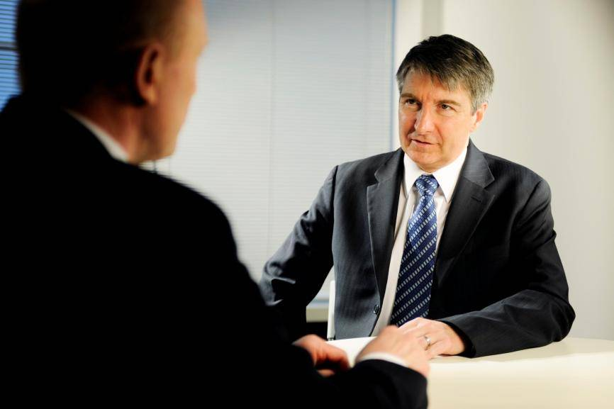
01 学习目标
02 内容讲授
03 总结
面对面地沟通会消耗领导者的很多时间，
它的效率真的很低吗？
识别沟通同条件
克服沟通障碍
实现有效沟通

Slide 26
01 学习目标
02 内容讲授
03 总结
三、沟通方式
划分的标准（2）按照组织系统划分--正式沟通
1
下行沟通
正式沟通
2
上行沟通
3
平行沟通
4
斜向沟通

Slide 27
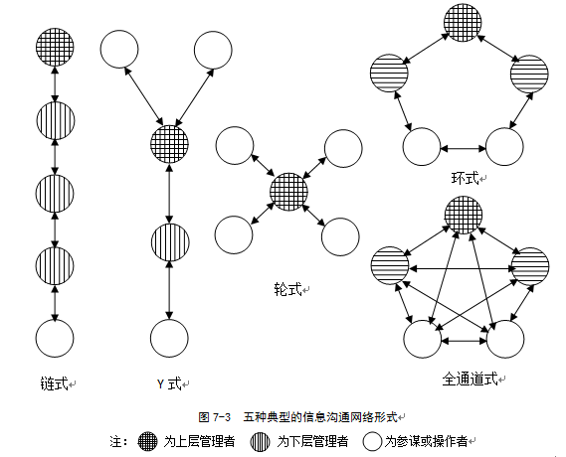
01 学习目标
02 内容讲授
03 总结
三、沟通方式
划分的标准（2）按照组织系统划分-正式沟通信息传递方式

Slide 28
01 学习目标
02 内容讲授
03 总结
三、沟通方式
划分的标准（2）按照组织系统划分--非正式沟通
1
单线式
非正式
沟通
2
流言式
3
偶然式
4
集束式

Slide 29
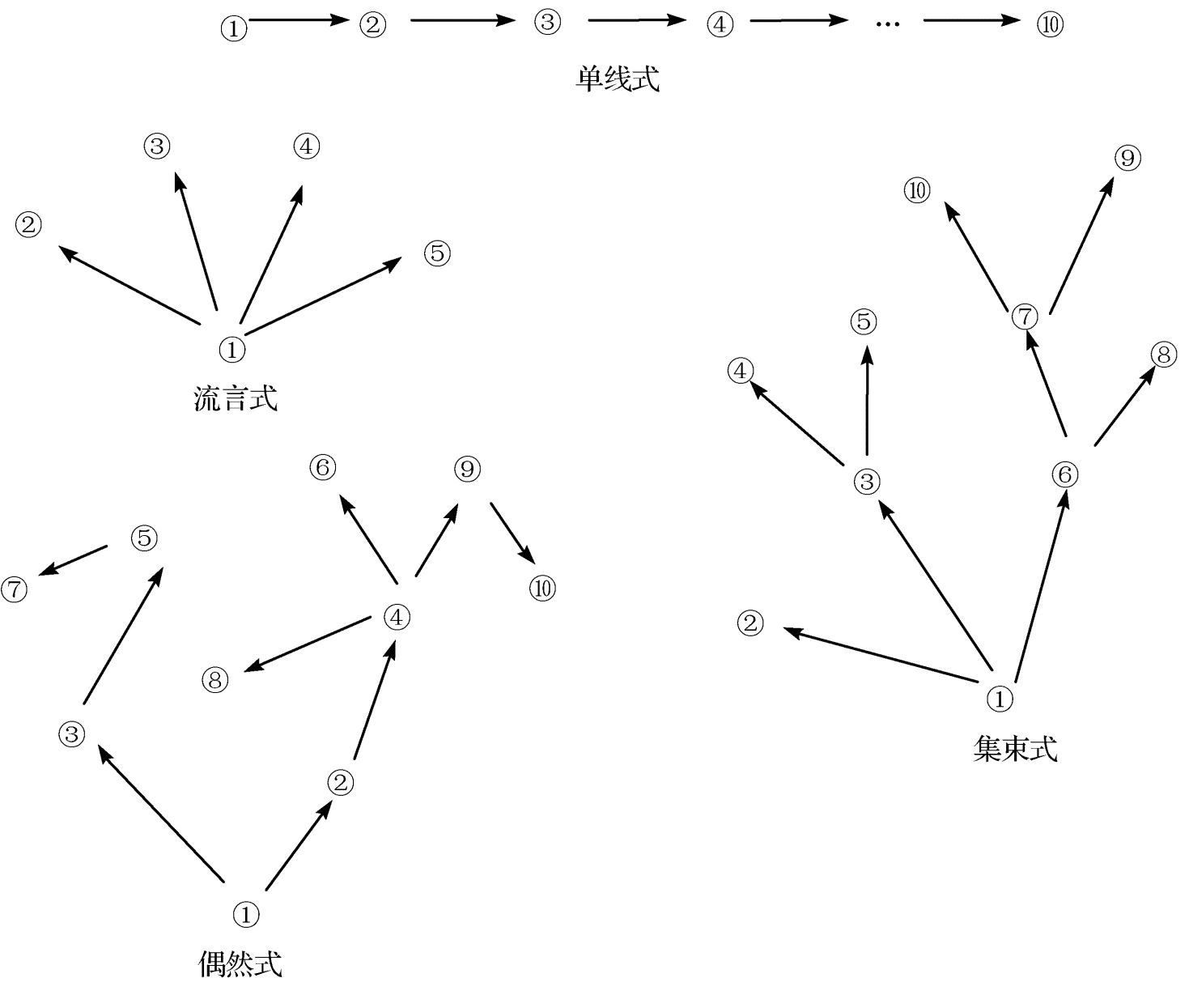
01 学习目标
02 内容讲授
03 总结
三、沟通方式
划分的标准（2）按照组织系统划分--非正式沟通的信息传递方式

Slide 30

01 学习目标
02 内容讲授
03 总结
三、沟通方式
划分的标准（3）--按是否进行反馈划分
双向沟通
单向沟通页
Transition Page

Slide 31

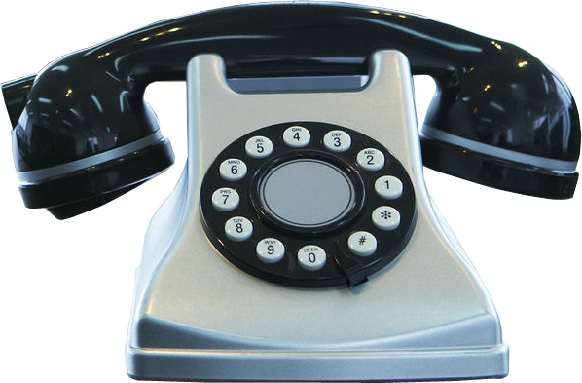
01 学习目标
02 内容讲授
03 总结
三、沟通方式
划分的标准（4）--按沟通的功能划分
情感式沟通
工具式沟通
Transition Page

Slide 32
内容
01 学习目标
02 内容讲授
03 总结

Slide 33
01 学习目标
02 内容讲授
03 总结
明 年 工 作 计 划
七个步骤：沟通的过程
四个分类：沟通的方式

Slide 34
01 学习目标
02 内容讲授
03 总结
拓展任务：
添加
标题
案例分析
斯塔福德（Stafford）航空公司是美国北部一个发展迅速的航空公司。然而，最近在其总部发生了一系列的传闻：公司总经理波利想出卖自己的股票，但又想保住自己总经理的职务，这是公开的秘密了。他为公司制定了两个战略方案：一个是把航空公司的附属单位卖掉；另一个是利用现有的基础重新振兴发展。他自己曾对这两个方案的利弊进行了认真的分析，并委托副总经理查明提出一个参考意见。查明曾为此起草了一份备忘录，随后叫秘书比利打印完后立即到职工咖啡厅去，在喝咖啡时比利遇到了另一位副总经理肯尼特，并把这一秘密告诉了他。
比利对肯尼特悄悄地说：“我得到了一个极为轰动的最新消息。他们正在准备成立另外一个航空公司。他们虽说不会裁减职工，但是，我们应该联合起来，有所准备啊。”这话又被办公室的通讯员听到了，他立即把这消息告诉他的上司巴巴拉。巴巴拉又为此事写了一个备忘录给负责人事的副总经理马丁，马丁也加入了他们的联合阵线，并认为公司应保证兑现其不裁减职工的诺言。
第二天，比利正在打印两份备忘录，备忘录又被路过办公室探听消息的摩罗看见了。摩罗随即跑到办公室说：“我真不敢相信公司会做出这样的事来。我们要被卖给联合航空公司了，而且要大量削减职员呢！”
这消息传来传去，三天后又传回到总经理波利的耳朵里。波利也接到了许多极不友好，甚至敌意的电话和信件。人们纷纷指责他企图违背诺言而大批解雇工人，有的人也表示为与别的公司联合而感到高兴。而波利被弄得迷惑不解。
请问：案例中的消息通过什么模式传播的？波利接下来该如何消除这些消息的消极影响？

Slide 35

01 学习目标
02 内容讲授
03 总结
预习任务：
添加
标题
信息沟通犹如河水在水渠里一样，总是按照一定的方向、沿着一定线路在特定的人群间流动，请大家思考沟通的方向

Slide 36



谢谢观看
管理学基础

